Slide 1
作业

Slide 2

目
作业简介
作业项
作业跳
Contents

Slide 3
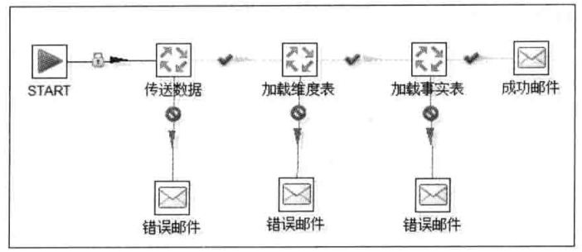

作业
简介
大多数ETL项目都需要完成各种各样的维护工作。
例如，如何传送文件；验证数据库表是否存在，等等。而这些操作都是按照一定顺序完成。因为转换以并行方式执行，就需要一个可以串行执行的作业来处理这些操作。
一个作业包含一个或者多个作业项，这些作业项以某种顺序来执行。作业执行顺序由作业项之间的跳（job hop）和每个作业项的执行结果来决定。

Slide 4
作业
作业项
作业项是作业的基本构成部分。如同转换的步骤，作业项也可以使用图标的方式图形化展示。
但是，如果你再仔细观察，还是会发现作业项有一些地方不同于步骤：
在作业项之间可以传递一个结果对象（result object）。这个结果对象里面包含了数据行，它们不是以数据流的方式来传递的。而是等待一个作业项执行完了，再传递个下一个作业项。
因为作业顺序执行作业项，所以必须定义一个起点。有一个叫“开始”的作业项就定义了这个点。一个作业只能定一个开始作业项。

Slide 5
作业
作业跳
作业的跳是作业项之间的连接线，他定义了作业的执行路径。作业里每个作业项的不同运行结果决定了做作业的不同执行路径。
①无条件执行：不论上一个作业项执行成功还是失败，下一个作业项都会执行。这是一种蓝色的连接线，上面有一个锁的图标。
②当运行结果为真时执行：当上一个作业项的执行结果为真时，执行下一个作业项。通常在需要无错误执行的情况下使用。这是一种绿色的连接线，上面有一个对钩号的图标。
③当运行结果为假时执行：当上一个作业项的执行结果为假或者没有成功执行是，执行下一个作业项。这是一种红色的连接线，上面有一个红色的停止图标。
在图标上单击就可以对跳进行设置。

Slide 6
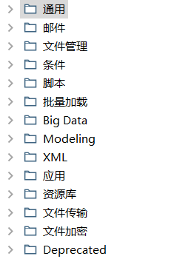
作业
作业
作业控件分类

Slide 7
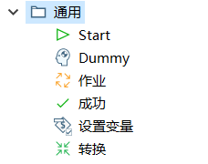
作业
通用
作业的起点

Slide 8
作业
通用
设置变量

Slide 9
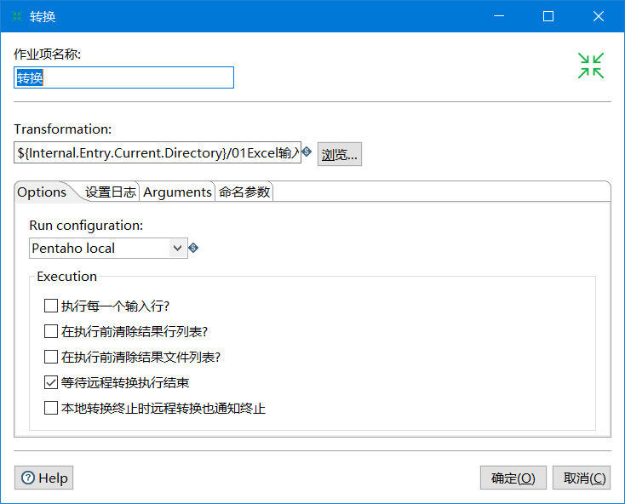
作业
通用
关联转换

Slide 10
任务
作业
先从Excel读取数据，保存到Excel，再从文本文件中读取数据保存到Excel，如果产生错误就发送邮件，并且停止作业，如果成功发送成功邮件
任务

Slide 11
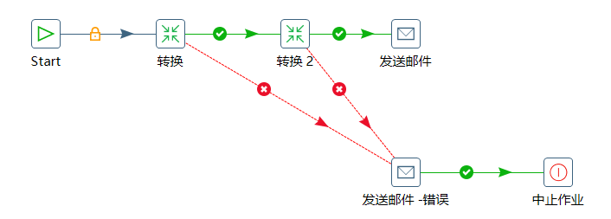
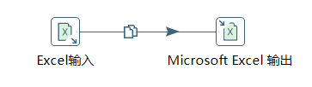

作业
分析
作业：开始，转换1，转化2，发送邮件，停止
转换1：
输入：Excel输入
输出：Excel输出
转换2：
输入：文本文件输入
输出：Excel输出

